Slide 1

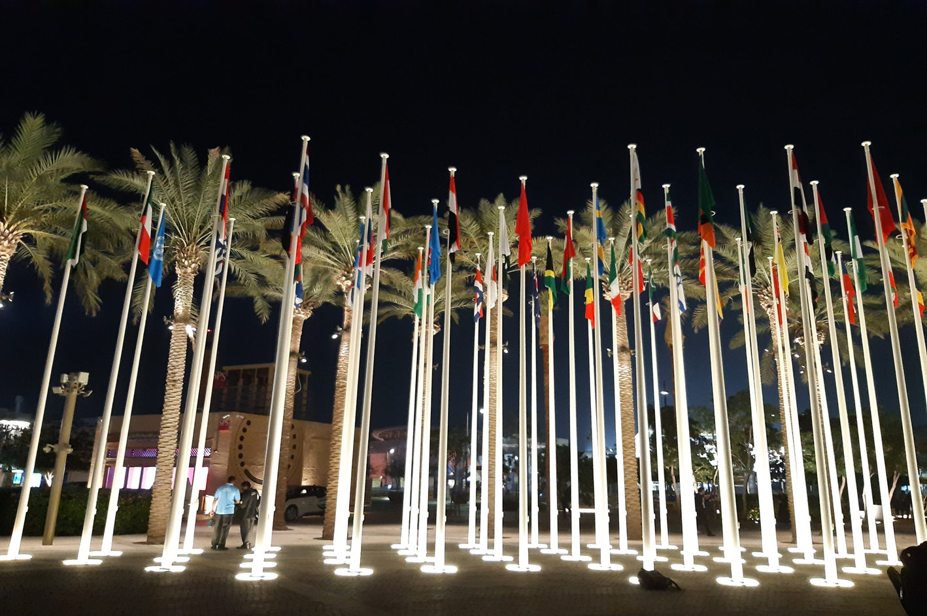
Краткий обзор результатов СОР 28
(рабочее обсуждение, экологический пресс-клуб,
Санкт – Петербург, 27 декабря 2023 г.)
Алексей Кокорин
Консультант РЭЦ ЦА
+7 916 9774620 (WhatsApp) kokorinao@gmail.com
© Алексей Кокорин

Slide 2
COP 28: роль и задачи в долгосрочном процессе РКИК ООН
UNFCCC
1992
very general intentions on GHG emissions (first main goal)
Kyoto Protocol
1997:
‘trial balloon’ of GHG emission reduction.
Experience of projects and carbon regulation
COP-26 Glasgow
2021:
national promises of carbon neutrality
GHG emissions
2022
COP-27 Egypt Adaptation and Africa, Loss and Damage (LD)
Paris Agreement
2015:
framework for future. Finance for developing countries.
Adaptation as the second main goal
2023
COP-28 UAE Global Stock Take – GST,
LDFF, GGA

Slide 3
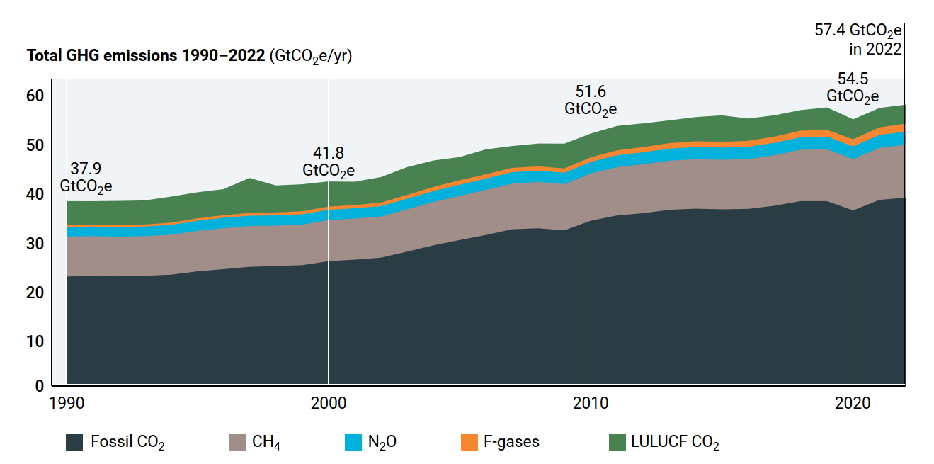
COP 28: рост или стабилизация выбросов парниковых газов?
UNEP EGR 23 www.unep.org

Slide 4
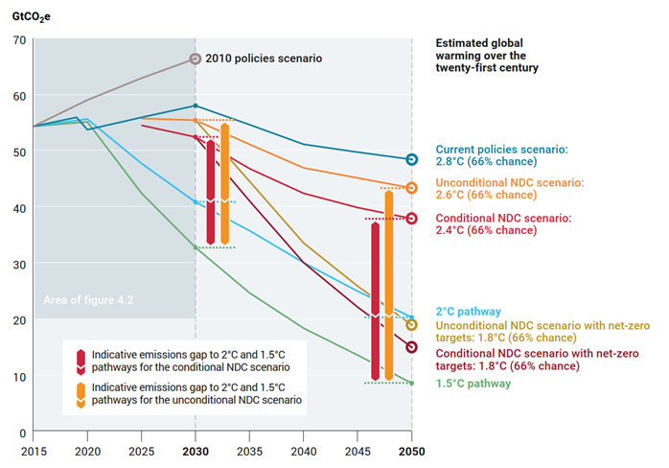
COP 28: обещания (планы) стран по достижению углеродной нейтральности
Before 2050: champions (Norway, Germany,…), Kyrgyzstan ….
2050: EU, US, Japan, Canada, UK, S. Korea, Australia, New Zealand,…
2060: China, Russia, Brazil, Kazakhstan, Mexico, Indonesia, Saudi Arabia, S. Africa…
2070: India…..
2080+ Africa…
2080+ Indirect effects, e.g. permafrost emission…
UNEP EGR 22 www.unep.org

Slide 5
Главные выводы по результатам СОP28
Страны продемонстрировали способность договариваться, послать миру сигнал о наличии согласованной климатической политики, движении к углеродной нейтральности (увы, без ускорения), помогать наиболее уязвимым странам. Программа «минимум» выполнена (GST, GGA, LDFF) .
Рост приоритетности и поддержки уязвимых сообществ, сельского хозяйства / продовольствия
СОР 28 - финансово – социальная встреча стран, бизнеса, различных организаций и НПО.
Смещение финансов с кредитов на низкоуглеродное развитие в сторону грантов на адаптацию.
Декларации, объединяющие доноров и получателей (здоровье, сельское хозяйство и др.).
Главный глобальный успех - решение по Loss and Damage Financial Facility
Доступ всех развивающихся стран и малые гранты для уязвимых населенных пунктов.
Переходный период – 4 года работы через Всемирный банк, но по правилам РКИК
Взносы развитых стран Приложения II РКИК и добровольные взносы всех остальных (~800 $M)
Недостаток: поддержка, но не компенсации
Активные действия крупнейших передовых компаний, в частности, продовольственных
Активная и успешная работа павильона 5 стран ЦА

Slide 6
«Титульные» задачи СОP28, GGA - адаптация
Две «титульные» задачи COP28 - решения по Парижскому соглашению: глобальному подведению итогов работы c 2016 г. (GST) и глобальной цели по адаптации (GGA). Дорожные карты на будущее, призванные усилить деятельность по всем направлениям (много слов, мало цифр)
Без финансовой конкретики, оставленной на СОР29, где будет приниматься цель ПС по финансам.
GST планы до следующего через 5 лет. GGA планы до 2030 года.
GGA. Семь целей – приоритетов для людей и природы. Дефицит воды, сельское хозяйство, здоровье, экосистемы – природные решения (наземные, пресноводные, горные, морские и прибрежные), поселки, бедность, культурное наследие. Оценка рисков, мониторинг, поддержка NAP, оценка результатов
Адаптацию надо планировать как минимум к частоте, силе и длительности опасных явлений (волны жары, засухи, наводнения и т.п.), соответствующим глобальному потеплению 2,5-3 градусов С. Условие стабилизации на этом уровне к концу века – достижение всеми странами углеродной нейтральности (почти все страны дали свои даты, большинство прописали планируемые меры)
Образование новой группы стран РКИК для отражения их специфики и нужд адаптации - Global Mountain Partnership, GMT (Андорра, Армения, Бутан, Зимбабве, Кыргызстан, Непал). Договоренность достигнута в павильоне стран ЦА, ведущая роль делегации Кыргызстана

Slide 7
«Титульные» задачи СОP28, GST – итоги в целом
Первое GST. Не более сильный, только развернутый сигнал о постепенном уходе от ископаемого топлива в виде «меню» на выбор стран. Это не победа нефтегазовых и атомных компаний, они блефуют, выдавая свое участие за победу, это просто статус-кво, который ничего не меняет.
К 2030 году в мире в целом утроить мощности ВИЭ, удвоить среднюю по миру скорость улучшения энергоэффективности.
Ускорение ухода от угольной энергетики (unabated coal power)
Ускорение движения к углеродной нейтральности энергетики (до или в районе середины века)
Трансформация энергетических систем ископаемого топлива (десятилетие критично, к 2050 г.)
Ускорение использования технологий (ВИЭ, АЭС, ССUS, removals, low-carbon hydrogen)
Ускоренное снижение выбросов иных газов, кроме СО₂, особенно метана к 2030 г.
Отказ от неэффективных субсидий в ископаемое топливо.
Признание роли переходного топлива для энергобезопасности
В преамбуле и в разделе по адаптации впервые отмечаются не только экосистемы, леса и океан, но и горы и криосфера. Достижение делегации Кыргызстана и других горных стран
Горы - новая тема для Найробийской рабочей программы и деятельности РКИК в целом.
SABSTA июнь 2024 – экспертный диалог по горам и изменениям климата.

Slide 8
Статья 6 Парижского соглашения
Ст. 6.2 – межстрановая передача единиц снижения выбросов и ст. 6.4 – международные проекты, передача единиц между юридическими лицами. Ст. 6.8 – нерыночные меры сотрудничества.
6.2 – 6.4. Детальная система синхронизированных регистров – национальных и международных.
Невозможность двойного учета, гарантии, что проекты не используются для выполнения NDC. Решение не принято, потребуется еще минимум год до начала работы
По типу и объемам «рынок» ПС будет аналогом добровольных рынков (они сейчас ~0,5 ВtCO_{2-eq} /г.), к 2030 г. вероятен рост в 2-4 раза (малый добавок к глобальным действиям).
Высокие социально-экологические требования к проектам
6.4. Решение не принято. Возможности проектов (выпуска единиц для продажи) от мер “emission avoidance and conservation enhancement activities” отложены на рассмотрение SABSTA в 2024 г. Остаются возможности проектов по посадке лесов, увеличению запасов углерода (не сохранению, а именно увеличению)
6.8. Потенциально крайне важны (синхронизированные стандарты, налоги, акцизы и т.п.).
Большие проблемы, многие развивающиеся страны выступали против цены на углерод и даже налогов на углерод как нерыночных мер. Намечена рабочая программа по анализу мер и наращиванию потенциала, быстрый прогресс маловероятен

Slide 9
Природные решения и декларации о совместных действиях
Многие страны говорили о важности природно-ориентированных решений и адаптации на основе экосистем (для адаптации и широкого спектра социально-экологических задач и для снижения эмиссий парниковых газов или поглощения СО₂ из атмосферы)
Не подразумевается связь с выпуском единиц снижения выбросов, в частности, по ст. 6.4. Ряд стран не против выпуска единиц, но большинство предполагает сотрудничество только в рамках климатического финансирования, против «единиц» ЕС и ряд латиноамериканских стран, большая часть экологических НПО
Бразилия (хозяин «природной» СОР30) против углеродных единиц от природных решений. Предлагает новый механизм для финансирования сохранения тропических лесов, ранее был REDD+, теперь новые условия (GCF, LDF и др.), поэтому он маловероятен
На каждой СОР принимаются декларации о сотрудничестве - в большинстве случаев целевые «клубы» по интересам: страны и организации доноры и получатели, они налаживают сотрудничество до СОР. Наиболее значимы две: по сельскому хозяйству и по здравоохранению.

Slide 10
Нефтегазовые компании и атомная энергия
Oil & Gas Decarbonization Charter ~50 нефтегазовых компаний (не в обычном формате декларации, так как нет доноров и получателей), призвана показать позитивное отношение нефтегазовых компаний к мерам по снижению выбросов парниковых газов. Обещают к 2050 году достичь нулевых нетто-выбросов СО₂ (прямых на их объектах, а также косвенных энергетических – закупленной электроэнергии и тепла/холода). Нетто означает, что возможны компенсационные меры (посадка лесов и т.п.). На СОР28 подчеркивалось, что обещания на 2050 год менее значимы, чем реальные действия, которые делаются до 2030 года. Участие компаний Казахстана и Узбекистана, Лукойла.
Инициатива о росте атомной энергетики в 3 раза к 2050 году. На СОР28 подчеркивалось, что цель снизить в своих странах критику развития АЭС, как инициаторов (США, Франция, Великобритания) так и присоединившихся (Швеция, Финляндия и др.) - смещение мнения общественности об АЭС в позитивную сторону. Вторая цель – добиться, чтобы Всемирный банк, а в перспективе и другие MDB финансировали развитие атомной энергетики. Также вероятно отражает желание ряда малых стран получить АЭС «даром» (Армения, Гана, Монголия, Молдова, Ямайка,…). Индия, Китай, Россия, а также страны ЦА не участвуют.
Экономические расчеты Мирового энергетического агентства дают гораздо меньший рост атомной энергетики и примерно постоянную ее долю в глобальной генерации электроэнергии (если исходить из экономических, но не геополитических соображений)

Slide 11
Перспективы на 2024 г., будущих СОР 29, 30 и 31
SB60, Германия, Бонн, июнь 2024 г.
New collective quantified goal on climate finance, NCQG. Рабочая программа по NCQG, рабочие встречи экспертов и министров в течение 2024 г. https://unfccc.int/sites/default/files/resource/cma5_auv_10e_NCQG.pdf
Nairobi Work Program, впервые внимание горам и криосфере https://unfccc.int/topics/adaptation-and-resilience/workstreams/the-nairobi-work-programme-unfccc-knowledge-to-action-hub-on-adaptation-and-resilience
СОР 29, Азербайджан, Баку, 11-22 ноября 2024 г. В регионе CAN EECCA
Принятие NCQG, приоритеты, взносы стран
Действия по GGA и GST. Решения по 6.2 и 6.4 (избежание эмиссий и охрана природы)
Развитие международного партнерства (инициативы, фонды, компании, НПО), павильон ЦА
Работа GMT (Глобальное партнерство горных стран)
СОР 30, Бразилия, Белен, 10-21 ноября 2025 г. «Природная конференция сторон»
Продвижение финансовых механизмов в сохранение природы (без углеродных единиц)
Особое внимание к тропическим лесам
Итоги действий по сельскому хозяйству и продовольствию
Горы и криосфера, Год ледников – отражение в решениях и планах
СОР 31, Западная Европа или «иные страны» (Австралия), 9-20 ноября 2026 г.
Усиление формулировок «начала конца ископаемого топлива» СОР 28
……….

Slide 12

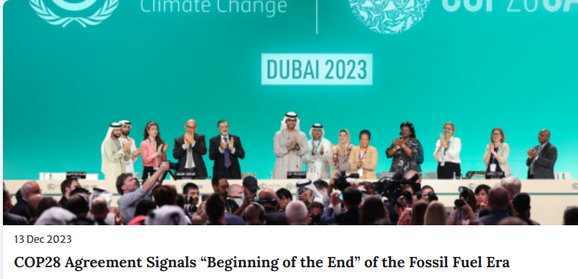
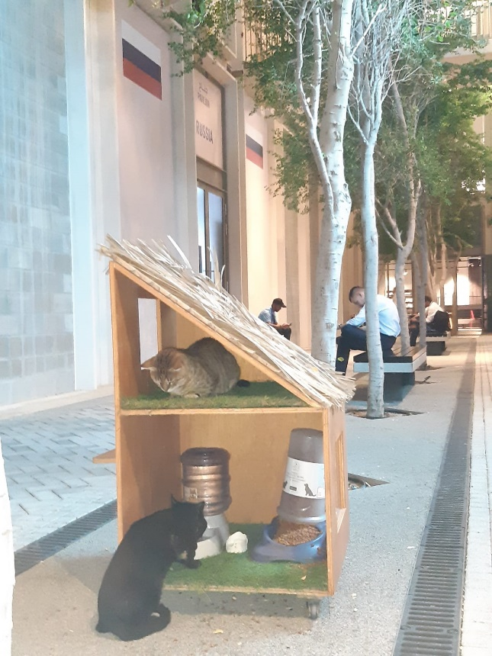
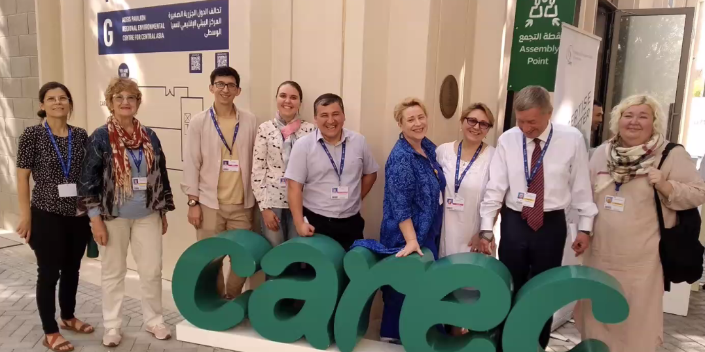
Хорошего климата !
Алексей Кокорин
Консультант РЭЦ ЦА
+7 916 9774620 (WhatsApp) kokorinao@gmail.com

Slide 13
Сельское хозяйство – новый растущий приоритет
Сельское хозяйство дает ~1/3 выбросов (с учетом всей цепочки поставок и потребления, всей энергии и топлива), 70% потребления воды, влияет на 80% потерей биоразнообразия.
Впервые принята обширная “UAE Declaration on Sustainable Agriculture, Resilient Food Systems and Climate Action” – 135+ стран, есть крупные доноры. Почти все главные производители и потребители продовольствия (US, China, UK, Brazil, EU …. ) Фермеры, бизнес организации (WBCSD and SMEs), компании (Danone, Unilever, Nestlé … ) https://climatechampions.unfccc.int/over-150-nsas-sign-cta-calling-for-transformation-of-food-systems-for-people-nature-and-climate/
Метан в производстве молочных продуктов, организатор EDF (Bel Group, Danone, General Mills, Kraft Heinz, Lactalis, … ),уже имеется 1 млрд. долл. https://www.edf.org/article/global-food-companies-join-edf-for-groundbreaking-step-on-dairy-methane
СОР30 – будут подводиться итоги, что все заинтересованные стороны сделали за 2 года и запланировали на будущее, в частности, для природы и людей. Также на СОР28 Joint Statement on Climate, Nature and People CBD и UNFCCC (не декларация, без системы доноров и получателей)
Слабое отражение сельского хозяйства в документах СОР28, в частности, по GST. Вопрос времени, обычная инерция РКИК. Главное, что есть реальные действия.

Slide 14
Действия Китая и США, метановая инициатива
Китай и США (40% мировых выбросов) подтвердили, что они едины в проблеме климата.
Каждый выполняет свои планы.
Новые дополнительные акценты - метан и другие газы, отличные от СО₂
К 2030 году 5 проектов сотрудничества по Carbon Capture Use and Storage. Очень спорный тренд – овладеть технологиями заранее или имитировать, что будет топливо без СО₂.
В свете сложностей со снижением выбросов энергетики (75% вклада в глобальные выбросы), большее внимание уделяется метану и иным парниковым газам, кроме СО2, а также неэнергетическим эмиссиям СО₂.
Метановая инициатива, финансируемая США и ОАЭ: поддержка стран в мониторинге и снижении эмиссий метана, прежде всего, в нефтегазовом секторе. Участие «газовых» стран ЦА.

